Slide 1
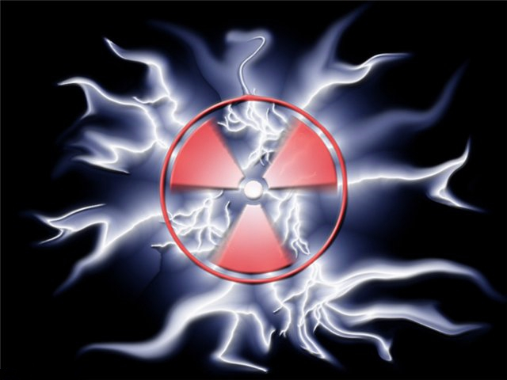
Відкриття радіоактивності
Підготувала Кравченко Дарина

Slide 2
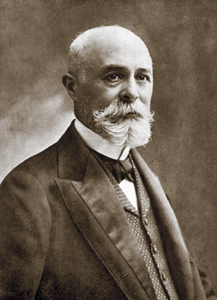
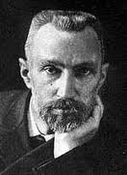
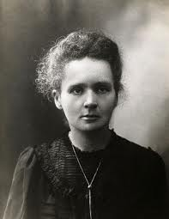
Радіоактивне випромінювання
З давніх часів людина удосконалювала себе, як фізично, так і розумово, постійно створюючи й удосконалюючи знаряддя праці. Постійна недостача енергії змушувала людину шукати й знаходити нові джерела, впроваджувати їх не піклуючись про майбутнє. Таких прикладів безліч: паровий двигун спонукав людину до створення величезних фабрик, що за собою спричинило миттєве погіршення екології в містах У пориві за відкриттями наприкінці XIX cт. трьома вченими: Пьєром Кюрі і Марією Сладковською-Кюрі та Антуан Анрі Беккерель було відкрите явище радіоактивності.

Slide 3
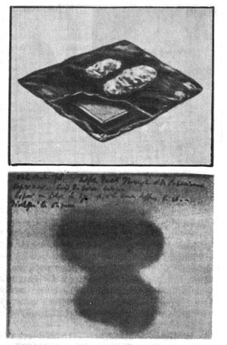
Відкриття
Радіоактивність відкрив у 1896 р. Антуан Анрі Беккерель. Сталося це випадково. Вчений працював із солями урану і загорнув свої зразки разом із фотопластинами в непрозорий матеріал. Фотопластини виявилися засвіченими, хоча доступу світла до них не було.
Опыт Беккереля

Slide 4
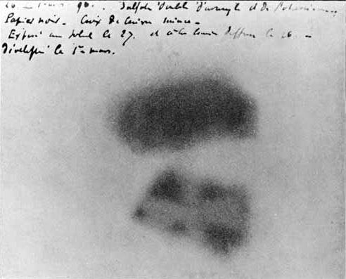
Відкриття
Беккерель зробив висновок про невидиме оку випромінювання солей урану. Він дослідив це випромінювання і встановив, що інтенсивність випромінювання визначається тільки кількістю урану в препараті і абсолютно не залежить від того, в які сполуки він входить. Тобто, ця властивість властива не сполукам, а хімічному елементу урану.
Зображення фотопластини Беккереля, яка була засвічена випромінюванням солей урану. Ясно видно тінь металевого мальтійського хреста, поміщеного між пластинкою і сіллю урану.

Slide 5
Дослід Марії Кюрі
У 1896 році Анрі Беккерель відкрив, що уранові з'єднання постійно випускають випромінювання, здатне засвічувати фотографічну пластинку. Вибравши це явище темою своєї докторської дисертації, Марія стала з'ясовувати, чи не випромінюють інші з'єднання «промені Беккереля». Оскільки Беккерель виявив, що випромінювання, яке випускається ураном, підвищує електропровідність повітря поблизу препаратів, вона використовувала для вимірювання електропровідності п'єзоелектричний кварцовий балансир братів Кюрі. Незабаром Марія Кюрі прийшла до висновку, що тільки уран, торій і з'єднання цих двох елементів випускають випромінювання Беккереля, яке вона пізніше назвала радіоактивністю. Марія на самому початку своїх досліджень зробила важливе відкриття: уранова смоляна обманка (уранова руда) електризує навколишнє повітря набагато сильніше, ніж сполуки урану і торію, що містяться в ній, і навіть ніж чистий уран. З цього спостереження вона зробила висновок про існування в урановій смоляній обманці ще невідомого сильно радіоактивного елементу.

Slide 6
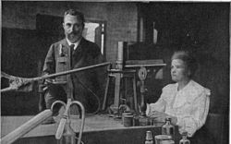
Спільна робота подружжя Кюрі. Відкриття полонію.
У 1898 році Марія Кюрі повідомила про результати своїх експериментів Французьку академію наук. Переконаний в тому, що гіпотеза його дружини не тільки вірна, але і дуже важлива, Кюрі залишив свої власні дослідження, щоб допомогти Марії виділити невловимий елемент. З того часу інтереси подружжя Кюрі як дослідників злилися настільки повно, що навіть в своїх лабораторних записах вони завжди вживали займенник «ми». Кюрі поставили перед собою завдання розділити уранову смоляну обманку на хімічні компоненти. Після трудомістких операцій вони отримали невелику кількість речовини, що мала найбільшу радіоактивність. Виявилося, що виділена порція містить не один, а два невідомі радіоактивні елементи. У липні 1898 року Кюрі опублікували статтю «Про радіоактивну речовину, що міститься в урановій смоляній обманці» в якій повідомляли про відкриття одного з елементів, названого полонієм на честь батьківщини Марії Склодовської.

Slide 7
Відкриття радію
У грудні вони оголосили про відкриття другого елементу, який назвали радієм. Обидва нові елементи були у багато разів радіоактивніші, ніж уран чи торій, і складали одну мільйонну частину уранової смоляної обманки. Щоб виділити з руди радій в достатній для визначення його атомної ваги кількості, Кюрі в подальші чотири роки переробили декілька тонн уранової смоляної обманки. Працюючи в примітивних і шкідливих умовах, вони проводили операції хімічного розділення у величезних чанах, встановлених в дірявому сараї, а всі аналізи — в крихітній, бідно оснащеній лабораторії Муніципальної школи.

Slide 8

Відкриття атомної маси радію
У вересні 1902 року подружжя Кюрі повідомило про те, що їм вдалося виділити одну десяту грама хлориду радію і визначити атомну масу радію, яка виявилася рівною 226. (Виділити полоній Кюрі не вдалося, оскільки він виявився продуктом розпаду радію.) Сіль радію світиться блакитнявим сяйвом і виділяє тепло. Ця речовина фантастичного вигляду привернула до себе увагу всього світу.

